Slide 1
Gestione Campo Estivo
Progetto di informatica 2022-2023
Michea Colautti

Slide 2
Indice
Introduzione
Analisi
Progettazione
Implementazione
Test
Conclusioni

Slide 3
Introduzione Il progetto
Gestione Campo Estivo
Dal 29.08.2022 al 07.12.2022
Notes:
Waterfall

Slide 4
Introduzione Lo scopo
Analizzare
Implementare
Documentare
Presentare

Slide 5
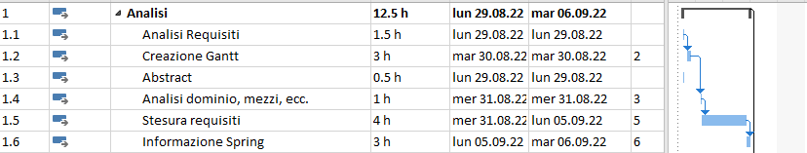
Analisi In generale

Slide 6
Analisi Requisiti principali
Interfaccia Web
Iscrizione utenti
Differenziazione utenti
Gestione utenti
Sicurezza

Slide 7
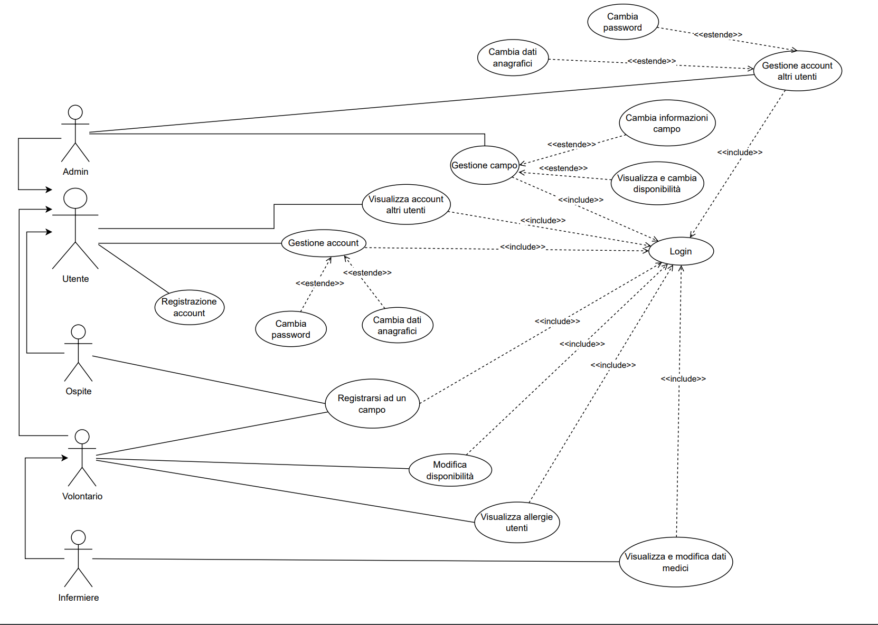
Analisi Use Case

Slide 8

Analisi Laravel
Fondato nel 2011
9 versioni
Caratterisitche
Framework MVC – PHP
Multipiattaforma
Licenza MIT

Slide 9
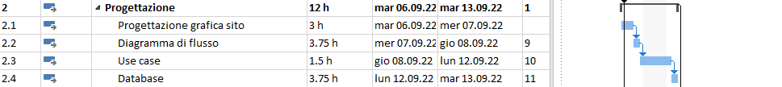
Progettazione In generale

Slide 10
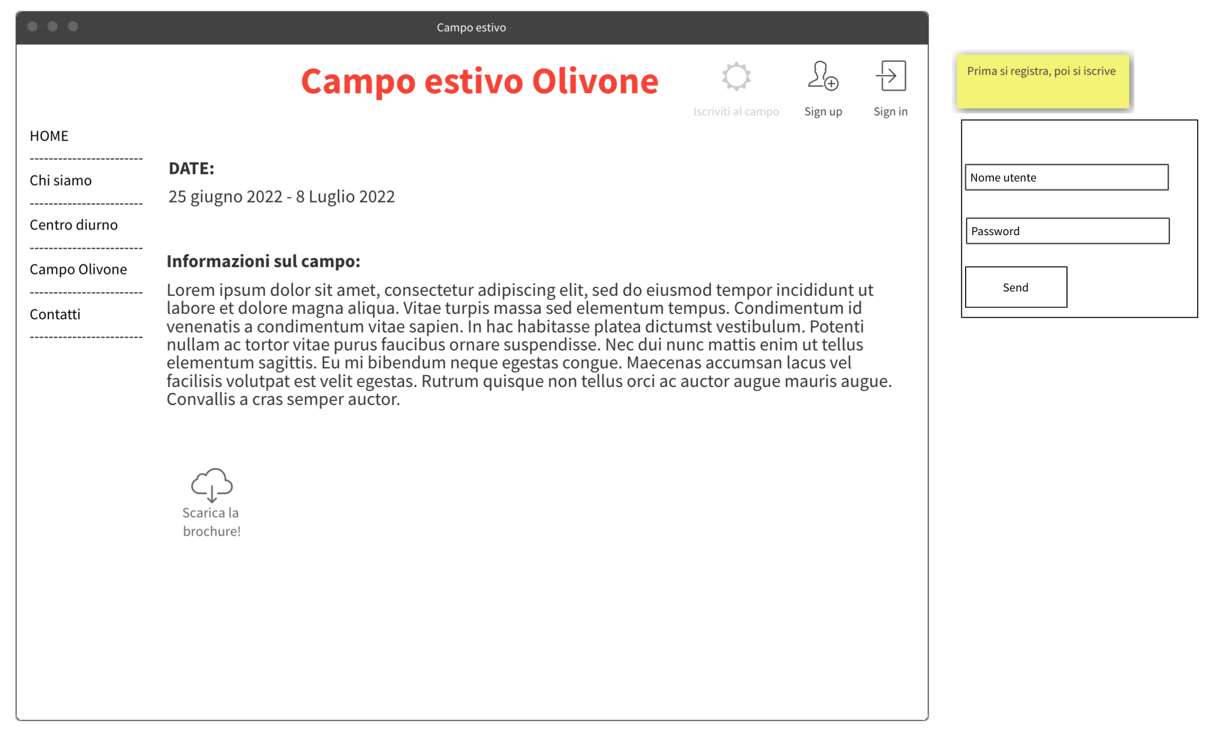
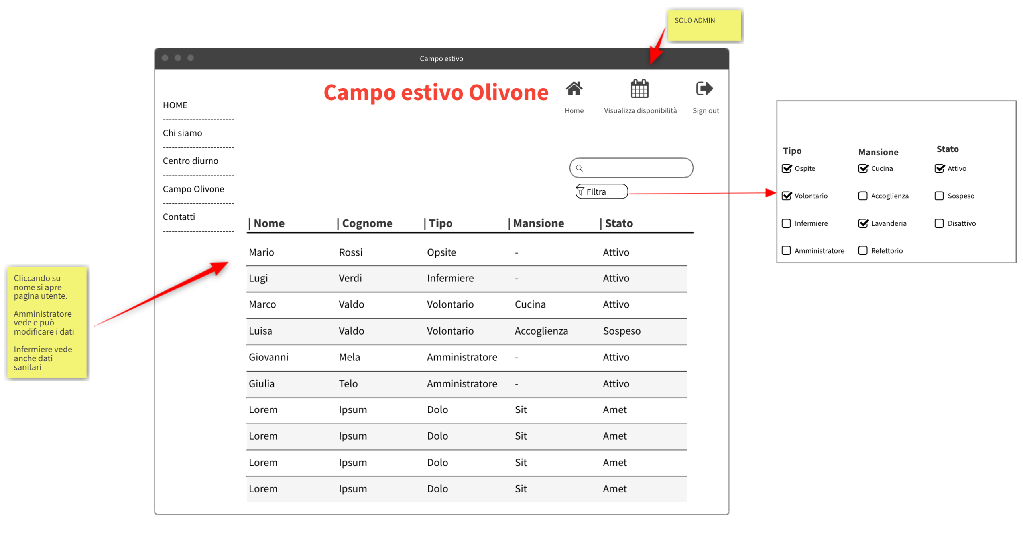
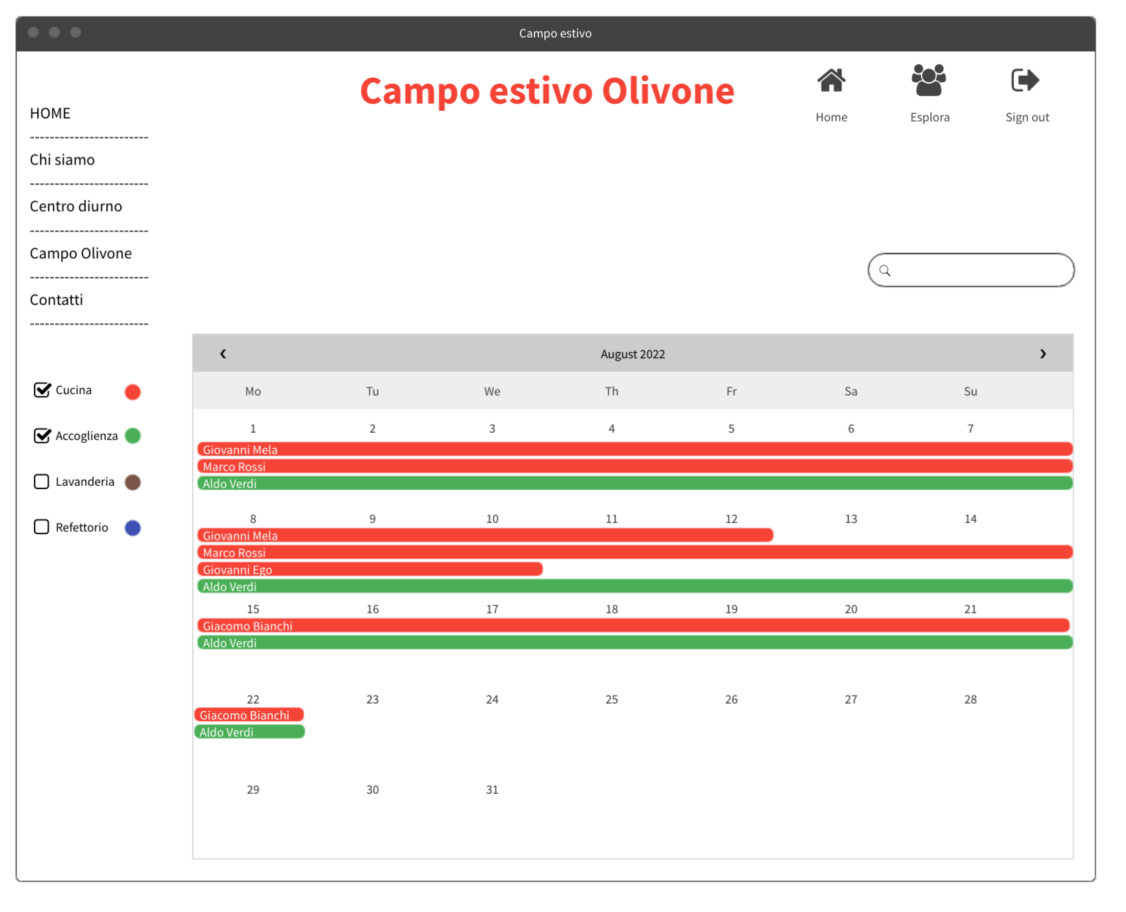
Progettazione GUI
Nicepage

Slide 11
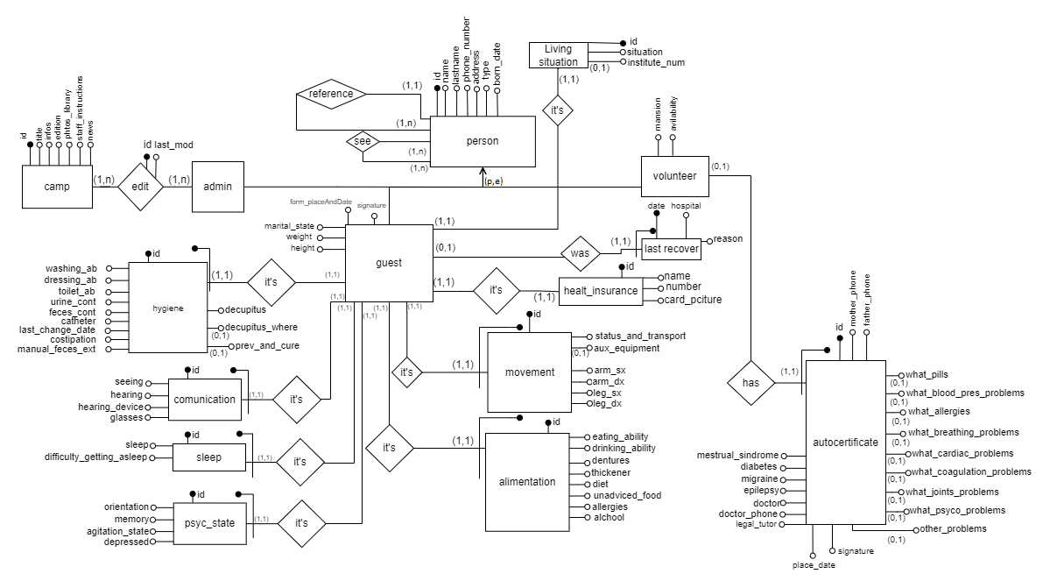
Progettazione Database - 1

Slide 12
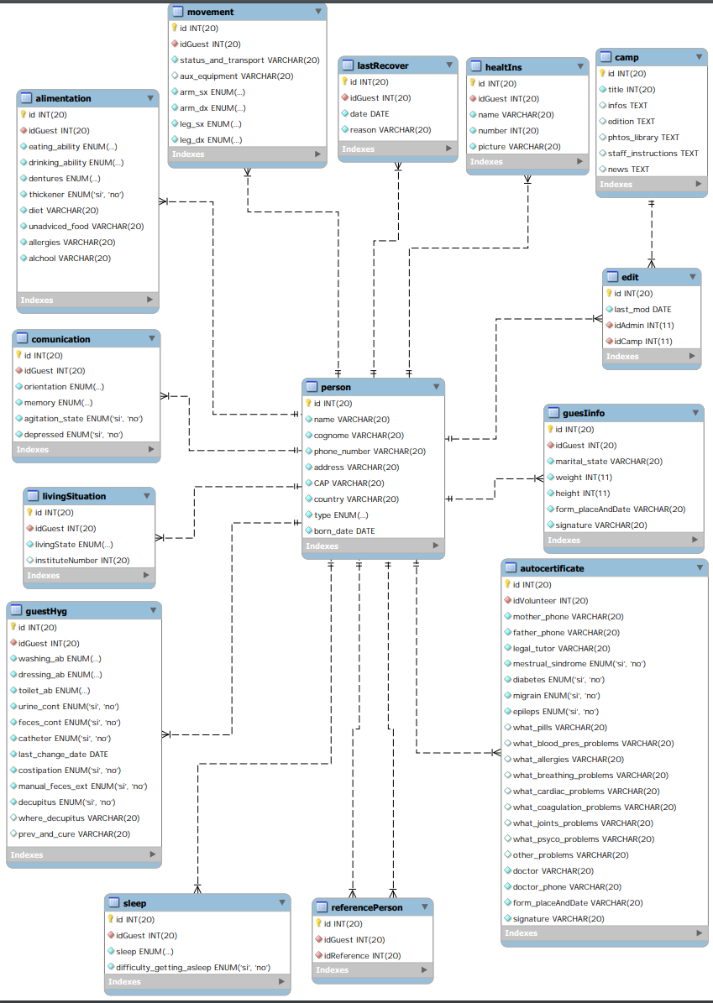
Progettazione Database - 2

Slide 13
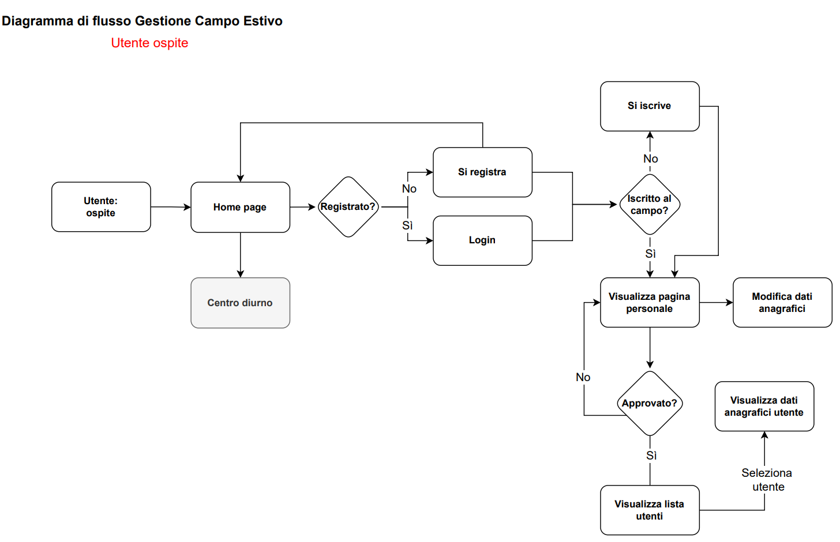
Progettazione Flussi -1

Slide 14
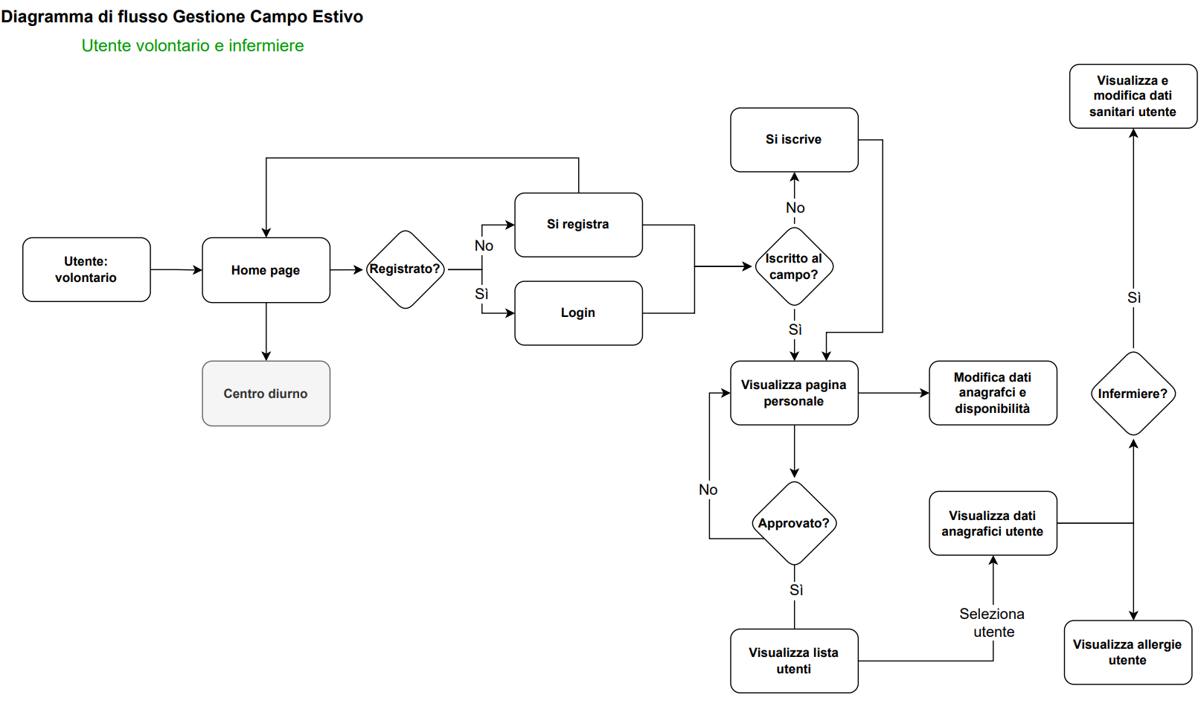
Progettazione Flussi - 2

Slide 15
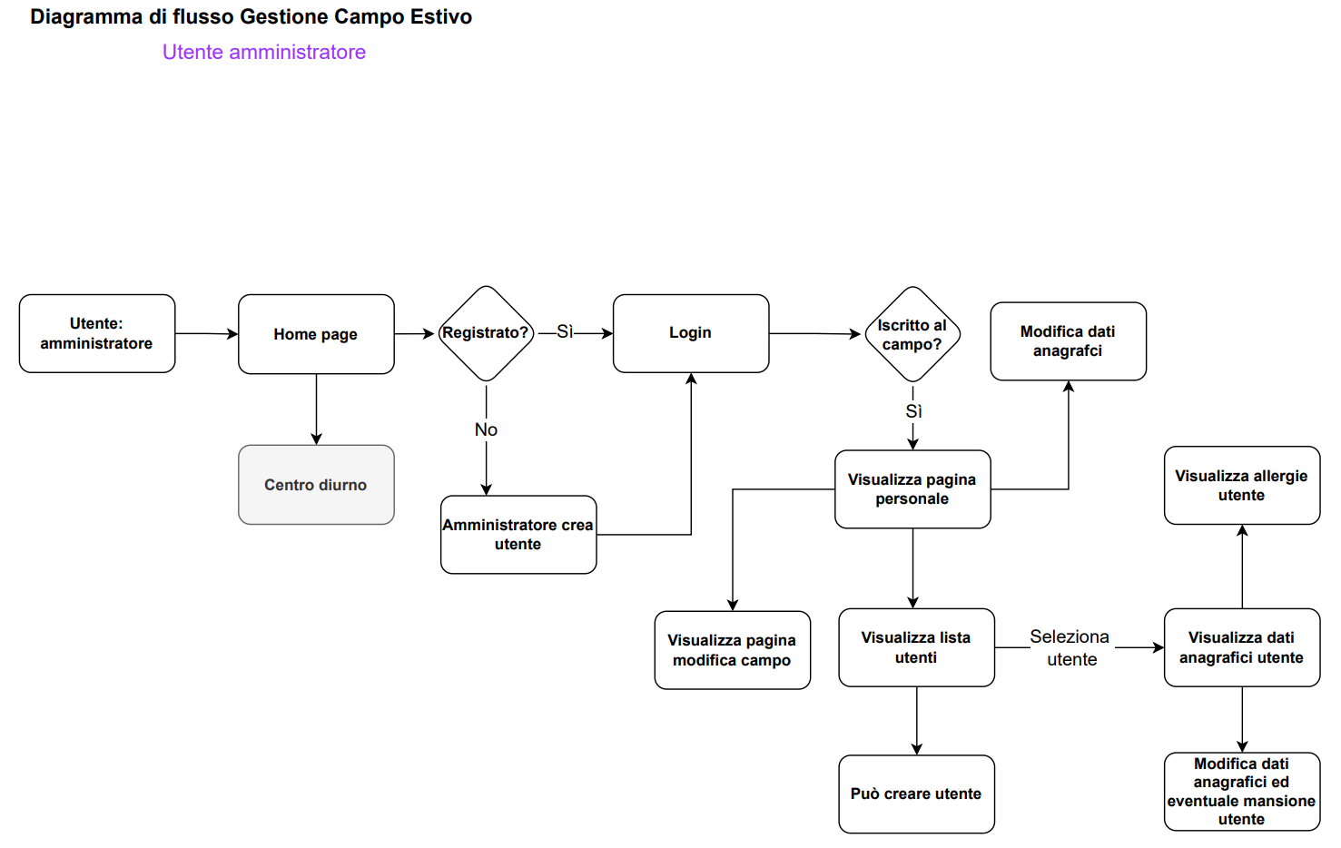
Progettazione Flussi - 3

Slide 16
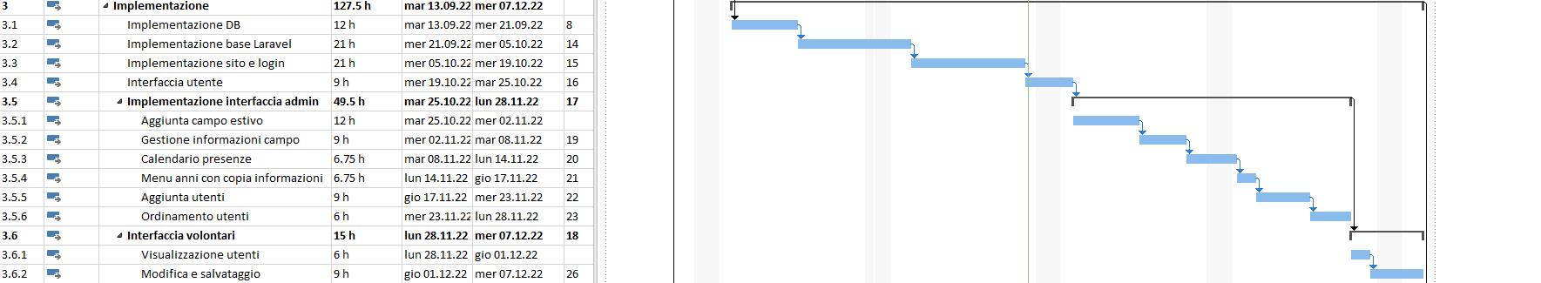
Implementazione In generale

Slide 17
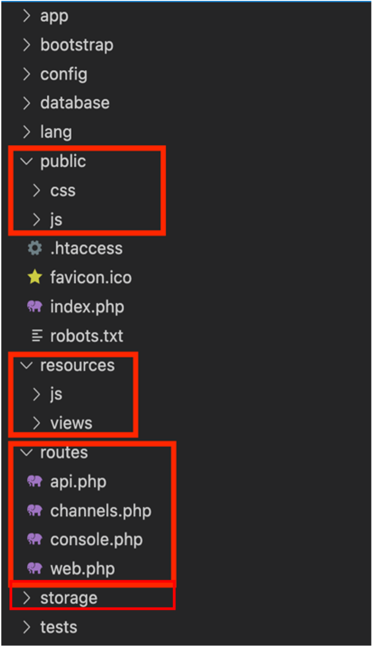
Implementazione – 1.1 Struttura
Risorse ordinate
Nomenclatura view specifica
nome.blade.php
File routes fondamentale

Slide 18
Implementazione – 1.2 Trasferimento pagine
Route
Collegamenti pagine
Collegamenti CSS e JS

Slide 19
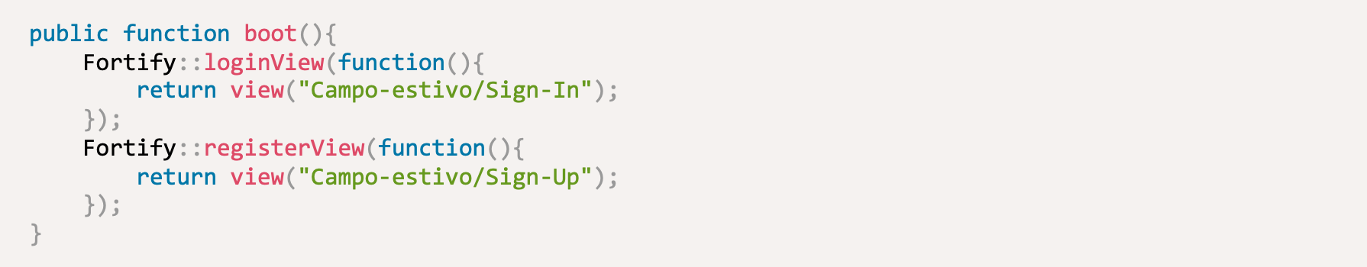
Implementazione – 2.1 Registrazione al sito
Fortify
Estensione di Laravel
Gestione di autenticazione sicura e semplificata
app/providers/AppServiceProvider.php

Slide 20
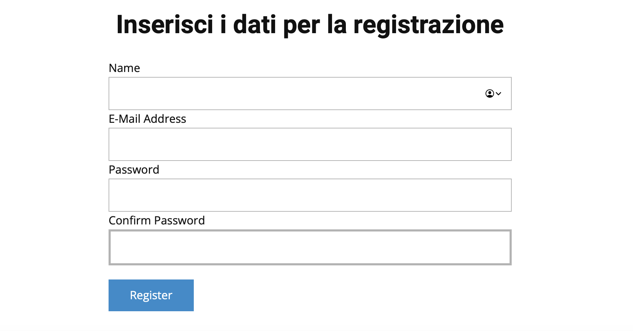
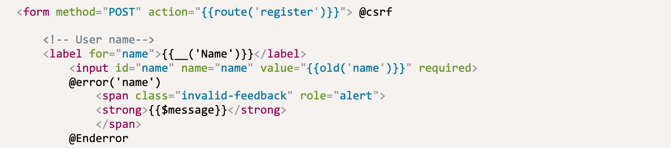
Implementazione – 2.2 Registrazione al sito

Slide 21
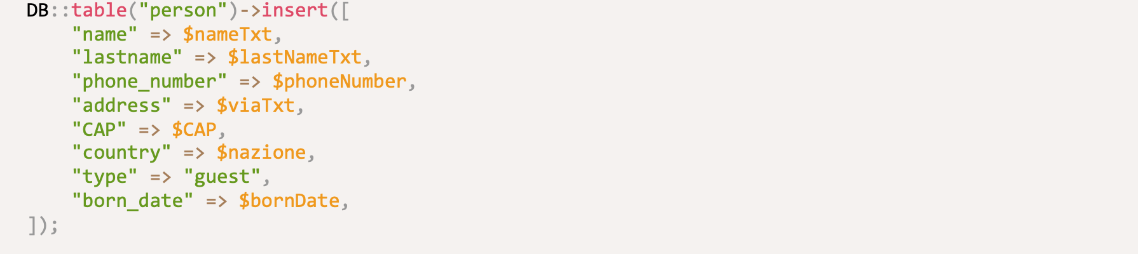
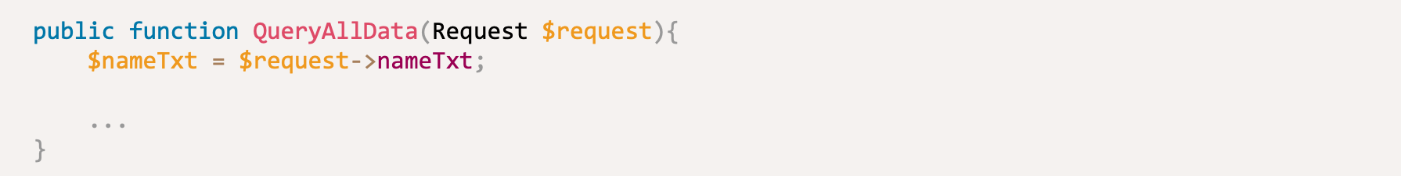
Implementazione – 3 Iscrizione al campo
Controller
Form con action
Acquisizione dati
Salvataggio dati

Slide 22
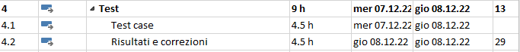
Test In genrale

Slide 23
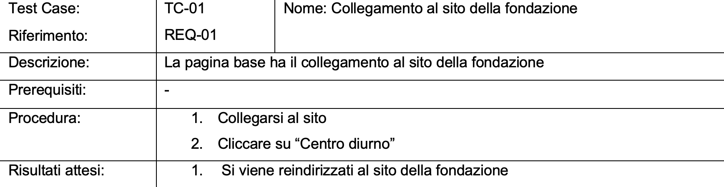
Test Modalità
Protocollo di test
Test paralleli allo sviluppo

Slide 24
Conclusioni
Grazie per l’attenzione

